Slide 1

Sunum Dosyası
Konu: 3 Boyutlu Ortamda Durum Farkındalığı Görselleştirme
Hazırlayan: Yakup Gündüz

Slide 2
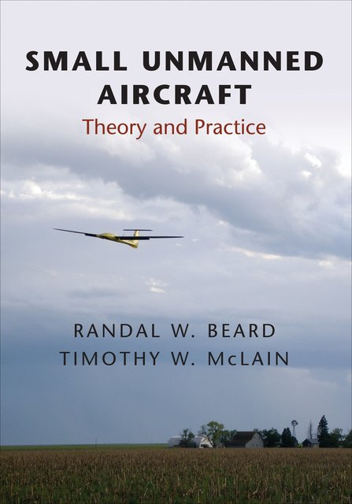



Slide 3
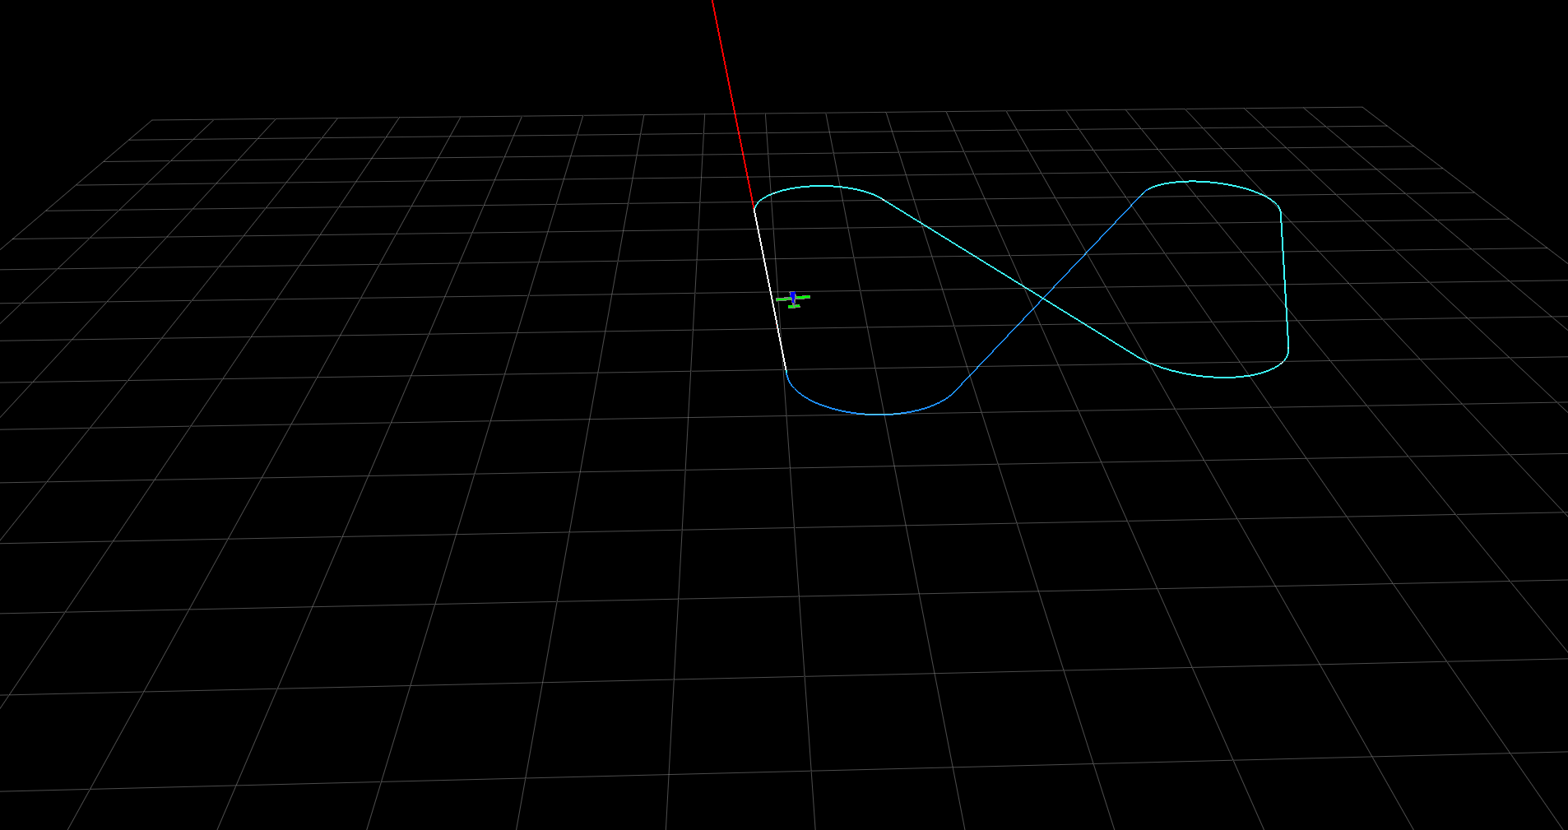
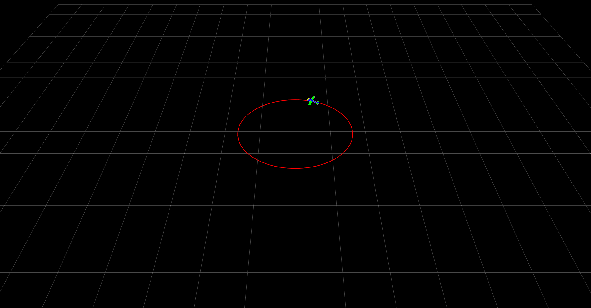
Farklı senaryolar algoritmaları test etmek

Slide 4
Durum farkındalığı için neler yapılabilir
DÜZ GİTME (BURASI KONTRO EDİLECEK)
DAİRE ÇİZME
İRTİFA KONTROL
YÖN TAKİP
X VE Y DÜZLEMDEKİ BÜYÜK DEĞİŞİMLERİ ALGILAMA

Slide 5

BİRİNCİ DERECE ALÇAK GEÇİREN FİLTRE
$$h_{{lowpass}_{n}}={a x h}_{n}+\left({\left.1−a\right) x h}_{n−1}\right.$$

Slide 6
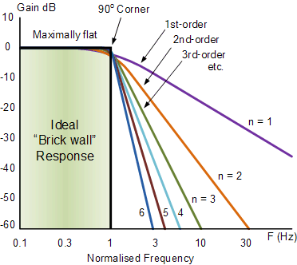
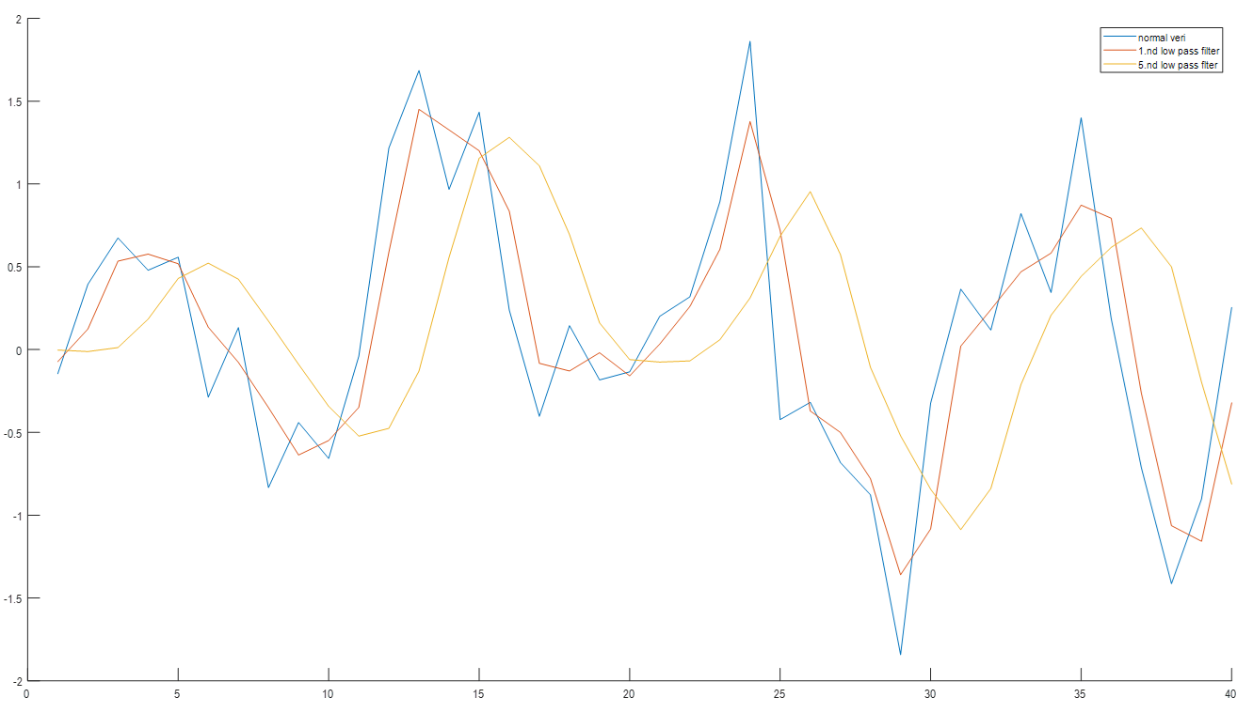
Alçak geçiren filtre dereceleri ve veri kalitesi

Slide 7
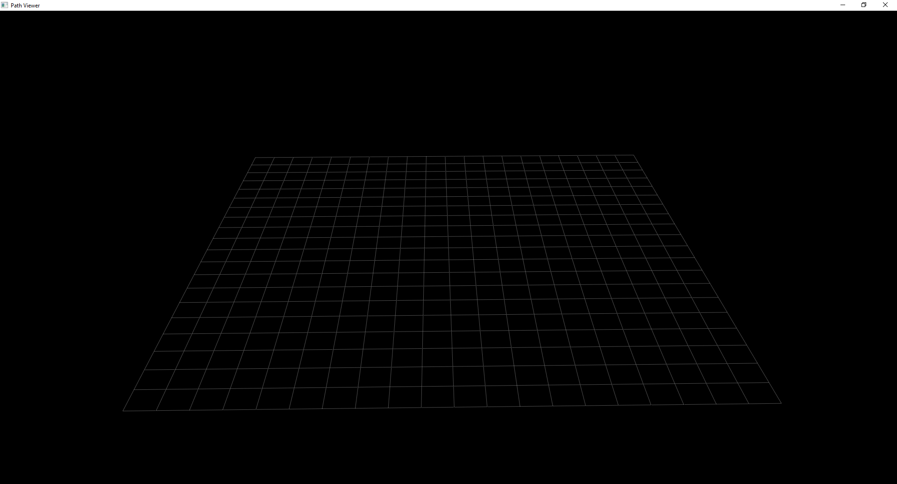
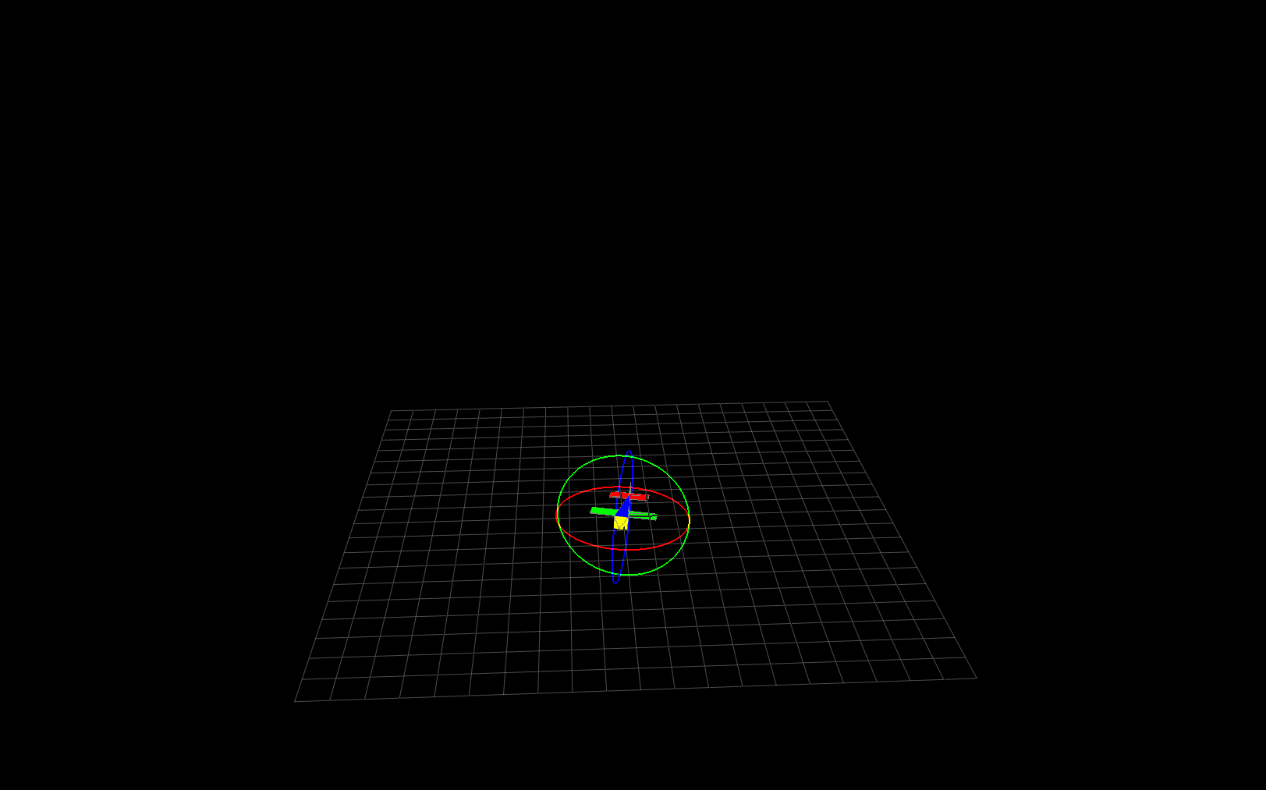
3 boyutlu ortam ve cisim tanımlama
I. Üç Boyutlu Ortam
II. Üç Boyutlu Cisim

Slide 8
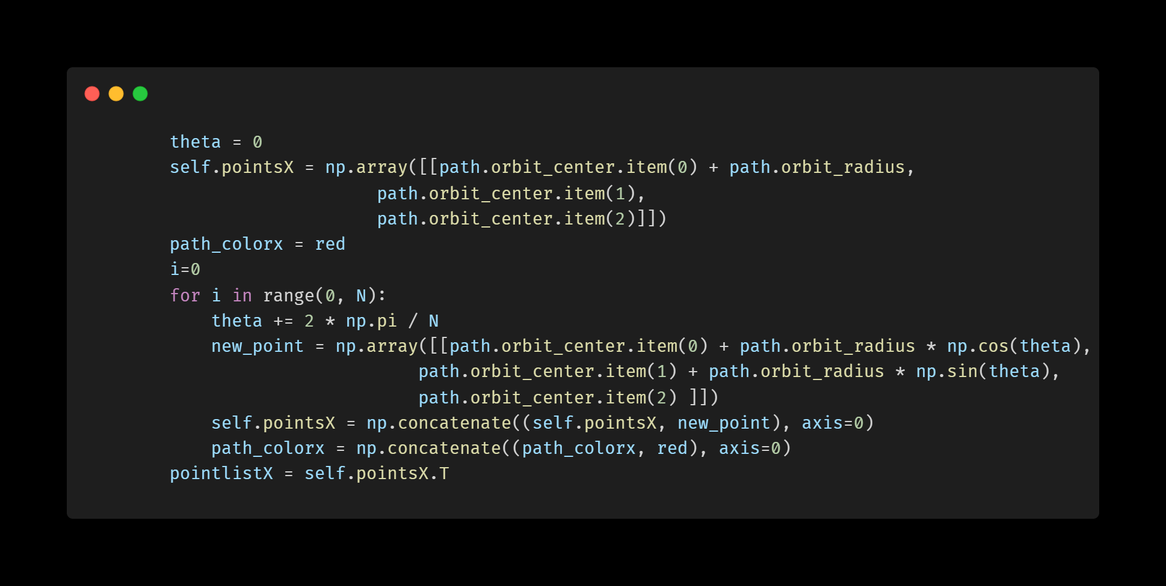
3 BOYUTLU ORTAMDA DAİRE OLUŞTURMA

Slide 9
Rotasyon Nedir
Rotasyon döndürme eylemi olarak tanımlanabilir.
Cisimlerin merkezi etrafında yaptığı hareketlerin hepsine kapsamaktadır.
Özellikle oyunlarda, uzayda havacılıkta 3 boyutlu ortamda bir cismin dönüşünü ifade etmek için kullanılır.

Slide 10
EULER VS QUATERNİON
EULER
QUATERNİON
Avantajı:
Kolay anlaşılması ve uygulanması
Dezavantajı:
İşlem maliyeti yüksek ve gimbal lock sorunu
Tepki algılamada sıkıntı
Avantajı:
İşlem maliyeti düşük hareket kabiliyeti yüksek
Dezavantajı:
Anlaşılması ve uygulanması zor

Slide 11
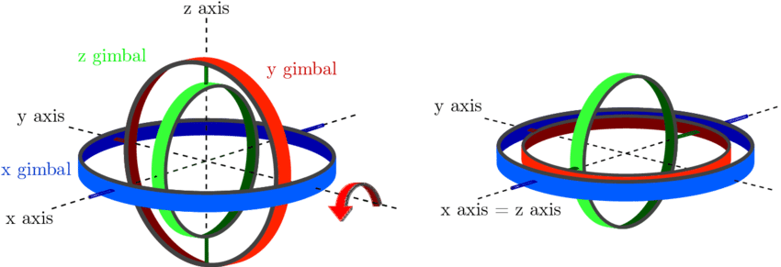
Gimbal lock etkisi

Slide 12
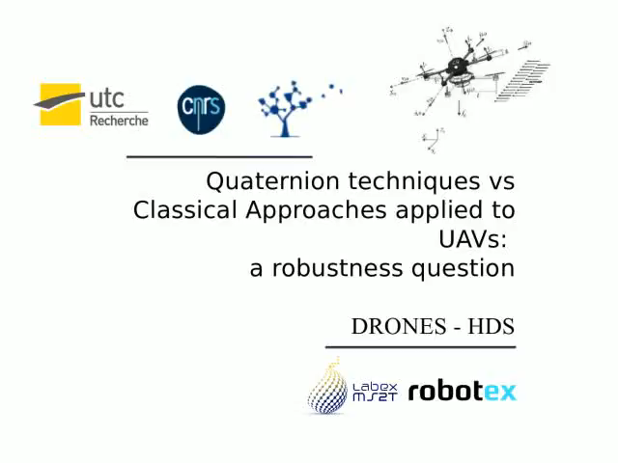

Slide 13
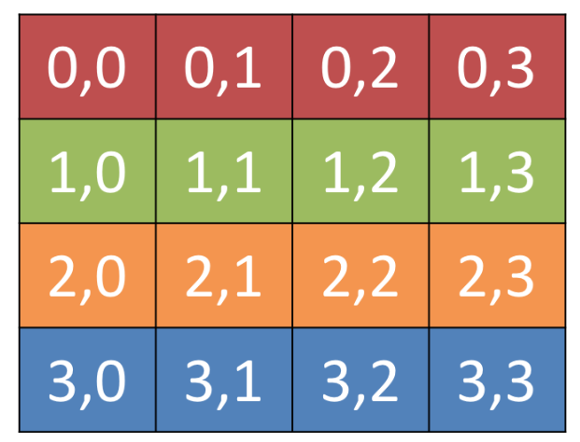
Layout yapısı ile arayüz oluşturulması

Slide 14
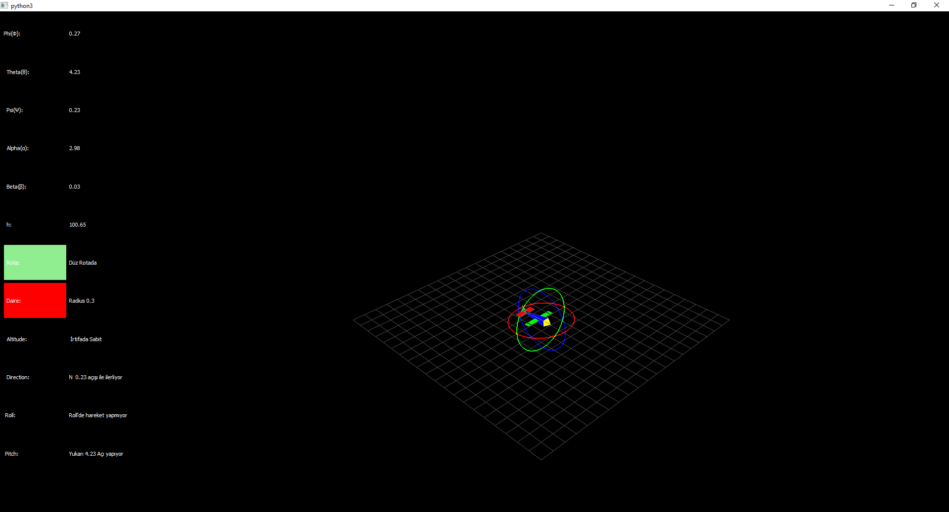
ARAYÜZ OLUŞTURMA VE YAPILANLARI BİR BÜTÜN OLARAK GÖSTERME

Slide 15
Beni dinlediğiniz için teşekkürler

